Slide 1
Κινησιολογία ΙI (Θ)
Ανοικτά Ακαδημαϊκά Μαθήματα στο ΤΕΙ Αθήνας
Ενότητα 3: Αλληλεπίδραση μυών και αρθρώσεων του αξονικού σκελετού
Παλίνα Καρακασίδου, PT, OMT, MManipTher, MSc, PhD
Τμήμα Φυσικοθεραπείας
Το περιεχόμενο του μαθήματος διατίθεται με άδεια Creative Commons εκτός και αν αναφέρεται διαφορετικά | Το έργο υλοποιείται στο πλαίσιο του Επιχειρησιακού Προγράμματος «Εκπαίδευση και Δια Βίου Μάθηση» και συγχρηματοδοτείται από την Ευρωπαϊκή Ένωση (Ευρωπαϊκό Κοινωνικό Ταμείο) και από εθνικούς πόρους.

Slide 2
Μύες
Οι μύες του αξονικού σκελετού:
Ελέγχουν την στάση.
Σταθεροποιούν τον αξονικό σκελετό.
Προκαλούν τις απαραίτητες ροπές για την κίνηση του σώματος συμπεριλαμβανομένης της αναπνοής και της μάσησης.
Παρέχουν τις λεπτές κινήσεις της κεφαλής και του αυχένα για την βέλτιστη τοποθέτηση των ματιών, των αυτιών και της μύτης.
Προστατεύουν τον νωτιαίο μυελό και τα εσωτερικά όργανα.

Slide 3
Μύες αξονικού σκελετού 1/2
Η ανατομική δομή των μυών ποικίλλει σε μήκος, σχήμα, κατεύθυνση των μυϊκών ινών, εγκάρσια διατομή καθώς και στους μοχλοβραχίονες με τους οποίους δρουν στις υποκείμενες αρθρώσεις.
Αυτή η ποικιλομορφία απεικονίζει τις διαφορετικές απαιτήσεις μεταξύ την μεταφοράς βαριών αντικειμένων έως την πρόκληση ελαφρών κινήσεων της κεφαλής κατά την προφορά ευχάριστης ομιλίας.

Slide 4
Μύες αξονικού σκελετού 2/2
Οι μύες του αξονικού σκελετού διασχίζουν πολλαπλές περιοχές του σώματος.
Π. χ., ο τραπεζοειδής μυς προσφύεται στην κλείδα και στην ωμοπλάτη του περιφερικού σκελετού, καθώς και στους σπονδύλους και στο κρανίο του αξονικού σκελετού, επομένως ο σπασμός του άνω τραπεζοειδή μπορεί να επηρεάσει την ποιότητα της κίνησης του άνω άκρου και της κεφαλής.

Slide 5
Σκοπός
Ο βασικός σκοπός αυτού του κεφαλαίου του μαθήματος είναι να αποσαφηνιστεί η δομή και η λειτουργία των μυών του αξονικού σκελετού.
Αυτή η πληροφορία είναι πολύ σημαντική για την αξιολόγηση και θεραπεία ενός μεγάλου εύρους μυοσκελετικών προβλημάτων όπως είναι οι παρεκλήσεις της όρθιας στάσης, οι παραμορφώσεις, οι αστάθεια, η μυϊκή κάκωση, υπέρμετρη ακαμψία ή αδυναμία και ο γενικευμένος πόνος στον αυχένα και στην οσφύ.

Slide 6
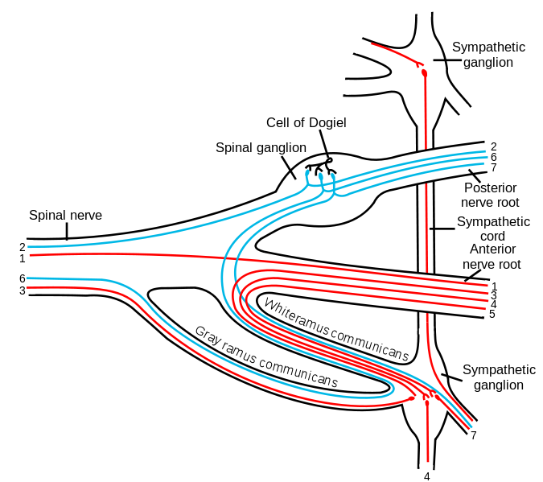
Εννεύρωση των μυών και αρθρώσεων 1/2
“Gray799”, από Mysid διαθέσιμο ως κοινό κτήμα

Slide 7
Εννεύρωση μυών και αρθρώσεων 2/2
Σαν γενικός κανόνας:
Εξαρτώμενοι από την περιοχή της ΣΣ, οι πρόσθιοι κλάδοι σχηματίζουν νεύρα τα οποία εννευρώνουν το δέρμα, τους μύες και τις αρθρώσεις της προσθιο-πλάγιας περιοχής του κορμού, του αυχένα και τα άκρα.
Οι ραχιαίοι κλάδοι σχηματίζουν νεύρα τα οποία εννευρώνουν το δέρμα, τους μύες και τις αρθρώσεις της οπίσθιας περιοχής του κορμού και του αυχένα.
Οι πρόσθιοι κλάδοι είτε σχηματίζουν πλέγματα, είτε πορεύονται ως ατομικά νεύρα.

Slide 8
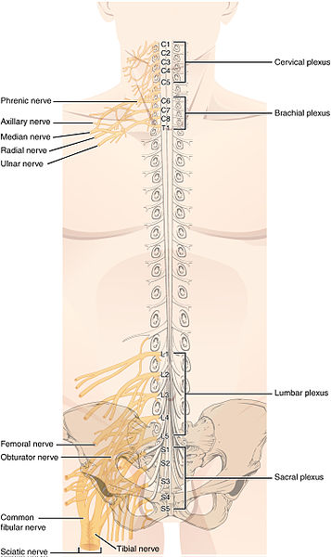
Πλέγματα
Οι πρόσθιοι κλάδοι των νωτιαίων νεύρων στην περιοχή του αυχένα, της οσφύος και του ιερού, σχηματίζουν το αυχενικό (Α1-Α4), το βραχιόνιο (Α5-Θ1), το οσφυϊκό (Θ12-Ο4), το ιερό (Ο4-Ι4) και το μικρό κοκκυγικό (Ι4-Κο1) πλέγμα.
“1321 Spinal Nerve Plexuses”, από CFCF διαθέσιμο με άδεια CC BY 3.0

Slide 9
Πρόσθιοι κλάδοι που δεν σχηματίζουν πλέγματα
Πολλοί πρόσθιοι κλάδοι των νωτιαίων νεύρων δεν σχηματίζουν πλέγματα και παραμένουν σαν ξεχωριστά νεύρα.
Δύο τυπικά παραδείγματα είναι τα μεσοπλεύρια και οι υπόστροφοι μηνιγγικοί κλάδοι των νωτιαίων νεύρων.

Slide 10
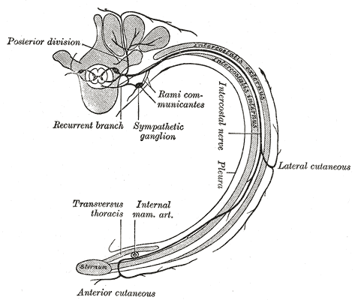
Νεύρα που δεν σχηματίζουν πλέγματα
“Gray819”, από Pngbot διαθέσιμο ως κοινό κτήμα

Slide 11
Μεσοπλεύρια νεύρα
Οι 12 πρόσθιοι κλάδοι των θωρακικών νωτιαίων ριζών σχηματίζουν τα μεσοπλεύρια νεύρα που εννευρώνουν τα μεσοπλεύρια δερματόμια και τους μεσοπλεύριους μύες του συγκεκριμένου επιπέδου.
Ο πρόσθιος κλάδος του Θ1 σχηματίζει το πρώτο μεσοπλεύριο νεύρο και δίνει κλάδο στο βραχιόνιο πλέγμα.
Οι πρόσθιοι κλάδοι των Θ7-Θ12 εννευρώνουν τους μύες της κοιλιάς.
Ο πρόσθιος κλάδος του Θ12 σχηματίζει το τελευταίο μεσοπλεύριο νεύρο και δίνει κλάδο στο οσφυϊκό πλέγμα.

Slide 12
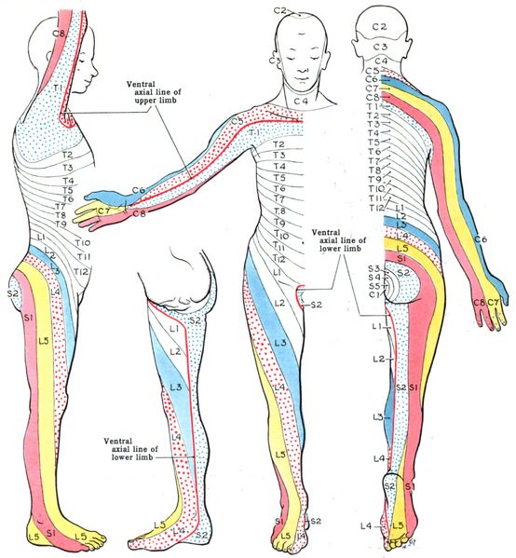
Δερματόμια
“Grant 1962 663”, από CFCF διαθέσιμο ως κοινό κτήμα

Slide 13
Υπόστροφοι μηνιγγικοί κλάδοι νωτιαίων νεύρων
Αφού ενωθούν με αναστομωτικούς κλάδους του συμπαθητικού στελέχους εισέρχονται στον σπονδυλικό σωλήνα.
Παρέχουν αισθητική και συμπαθητική εννεύρωση στον οπίσθιο επιμήκη σύνδεσμο, στην περιφέρεια του ιννώδους δακτυλίου του σύστοιχου και υπερκείμενου επιπέδου.
Επιπλέον, το κάθε νεύρο εννευρώνει τα αγγεία του σπονδυλικού σωλήνα και την προσθιο-πλάγια επιφάνεια της σκληράς μήνιγγας.
Η εννεύρωση του πρόσθιου επιμήκους συνδέσμου προέρχεται από τους μικρούς νευρικούς κλάδους που προέρχονται γειτονικούς πρόσθιους κλάδους των νωτιαίων νεύρων.

Slide 14
Ραχιαίοι κλάδοι νωτιαίων νεύρων 1/2
Οι ραχιαίοι κλάδοι της κάθε νωτιαίας ρίζας εννευρώνουν:
Τους εν τω βάθει μύες της ράχης και της κρανιο-αυχενικής ένωσης.
Τους συνδέσμους της οπίσθιας επιφάνειας των σπονδύλων.
Τον αρθρικό θύλακο των ΖΑ αρθρώσεων.
Τους ραχιαίους συνδέσμους των ιερολαγονίων αρθρώσεων (οι πρόσθιοι εννευρώνονται από τους πρόσθιους κλάδους).

Slide 15
Ραχιαίοι κλάδοι νωτιαίων νεύρων 2/2
Εκτός από τους κλάδους της Α1 και Α2 νωτιαίας ρίζας, είναι λεπτότεροι και βραχύτεροι των πρόσθιων.
Ο ραχιαίος κλάδος της Α1 ρίζας είναι ένα κινητικό νεύρο που εννευρώνει τους υπινακούς μύες.
Ο ραχιαίος κλάδος της Α2 ρίζας είναι ο μεγαλύτερος και εννευρώνει τους γειτονικούς μύες και συμβάλλει στον σχηματισμό του μείζονος ινιακού νεύρου (Α2 και Α3) που εννευρώνει αισθητικά την οπίσθια και άνω επιφάνεια του κρανίου.

Slide 16
Ανατομική οργάνωση των μυών του αξονικού σκελετού 1/2
Ανατομική περιοχή | Μυϊκή ομάδα | Μύες
Μύες κορμού | 1^{η} ομάδα: μύες οπίσθιου κορμού (ραχιαίοι μύες) | Επιπολής στοιβάδα Τραπεζοειδής, ρομβοειδείς, πλατύς ραχιαίος, ανελκτήρας της ωμοπλάτης, πρόσθιος οδοντωτός
 |  | Μέση στοιβάδα Οπίσθιος άνω οδοντωτός Οπίσθιος κάτω οδοντωτός
 |  | Εν τω βάθει στοιβάδα Τρείς ομάδες: Ομάδα ιερονωτιαίων μυών του κορμού (ακανθώδης, μήκιστος, λαγονοπλευρικός) Εγκαρσιο-ακανθώδης ομάδα (ημιακανθώδης, πολυσχιδής, στροφείς) Ομάδα βραχέων τμηματικών μυών (μεσακάνθιοι, μεσεγκάρσιοι)

Slide 17
Ανατομική οργάνωση των μυών του αξονικού σκελετού 2/2
Ανατομική περιοχή | Μυϊκή ομάδα | Μύες
Μύες κορμού | 2^{η} ομάδα: μύες προσθιο-πλάγιου κορμού (κοιλιακοί μύες) | Ορθός κοιλιακός Έσω και έξω λοξός κοιλιακός Εγκάρσιος κοιλιακός
 | 3^{η} ομάδα: επιπρόσθετοι μύες | Λαγονοψοΐτης Τετράγωνος οσφυϊκός
Μύες κρανιο-αυχενικής περιοχής | 1^{η} ομάδα: μύες της προσθιο-πλάγιας επιφάνειας | Στερνοκλειδομαστοειδής Σκαληνοί (πρόσθιος, μέσος, οπίσθιος) Μακρός τραχηλικός Μακρός κεφαλικός Πρόσθιος ορθός κεφαλικός Πλάγιος ορθός κεφαλικός
 | 2^{η} ομάδα: μύες της οπίσθιας επιφάνειας | Επιπολής ομάδα Σπληνιοειδής κεφαλικός Σπληνιοειδής αυχενικός
 |  | Εν τω βάθει ομάδα (υπινιακοί μύες) Μείζων και έλασσων οπίσθιος ορθός κεφαλικός Άνω και κάτω λοξός κεφαλικός

Slide 18
Παραγωγή εσωτερικών δυνάμεων 1/2
Π.χ., ο έξω λοξός κοιλιακός μυς παρέχει το 86% της μέγιστης δύναμής του στην παραγωγή κάμψης ή πλάγιας κάμψης.
Ο μυς παρέχει το 50% της μέγιστης δύναμής του στην παραγωγή αξονικής στροφής.
Για οποιονδήποτε μυ του αξονικού σκελετού που να μπορεί να καταναλώνει όλη του την δύναμη στην αξονική στροφή, θα πρέπει η γραμμή έλξης του να βρίσκεται στο εγκάρσιο επίπεδο.
Για να μπορέσει ένας μυς του αξονικού σκελετού να προκαλέσει κάμψη ή πλάγια κάμψη, θα πρέπει η συνολική γραμμή έλξης του να είναι κατακόρυφη.
© Donald A. Neumann, “Kinesiology of the Musculoskeletal System: Foundations for Rehabilitation”, Mosby/Elsevier, 2010

Slide 19
Παραγωγή εσωτερικών δυνάμεων 2/2
Οι γραμμές έλξεις των μυών του αξονικού σκελετού έχουν ποικίλο προσανατολισμό από σχεδόν κατακόρυφη έως σχεδόν οριζόντια.
Επειδή το μεγαλύτερο ποσοστό της μυϊκής μάζας του αξονικού σκελετού είναι προσανατολισμένο σχεδόν κατακόρυφα, οι ροπές που παράγονται είναι μεγαλύτερες στο μετωπιαίο και οβελιαίο επίπεδο απ’ ότι στο εγκάρσιο.

Slide 20
Γενικές παρατηρήσεις
Η δίπλευρη συστολή του μυός προκαλεί αμιγή κάμψη ή έκταση του αξονικού σκελετού, οποιαδήποτε ροπή για πλάγια κάμψη ή αξονική στροφή αλληλοεξουδετερώνεται.
Η μονόπλευρη συστολή του μυός προκαλεί κάμψη ή έκταση σε συνδυασμό με σύστοιχη πλάγια κάμψη και σύστοιχη ή αντίθετη στροφή.
Η ενέργεια του μυός εξαρτάται από τον σχετικό βαθμό σταθεροποίησης της μιας πρόσφυσής του.
Ανάλογα με την θέση του σώματος, η βαρύτητα μπορεί να βοηθήσει ή να αντισταθεί στην κίνηση.
Γενικά, κατά την ανάλυση μιας κίνησης θεωρείται ότι ο μυς συστέλλεται μυομετρικά εναντίον της βαρύτητας ή κάποιας εξωτερικής δύναμης.

Slide 21
Ραχιαίοι μύες κορμού – Επιπολής στοιβάδα 1/2
Οι μύες αυτοί, αν και βρίσκονται στην ραχιαία επιφάνεια του κορμού, ανήκουν αποκλειστικά στο άνω άκρο.
Όμως, κάποιοι από αυτούς μοιράζουν την ενέργειά τους μεταξύ άνω άκρου και κορμού.
Με σταθερή την ωμοπλάτη, η συστολή του δεξιού άνω τραπεζοειδούς εκτείνει, κάμπτει προς τα δεξιά και στρέφει προς τα αριστερά τον αυχένα και το κεφάλι.
Η συστολή των δύο άνω τραπεζοειδών εκτείνει τον αυχένα και το κεφάλι.
Η συστολή του δεξιού ανελκτήρα της ωμοπλάτης εκτείνει, κάμπτει και στρέφει τον αυχένα δεξιά.
Η συστολή των δύο ανελκτήρων της ωμοπλάτης εκτείνει τον αυχένα.

Slide 22
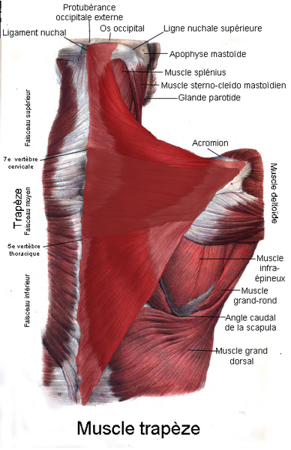
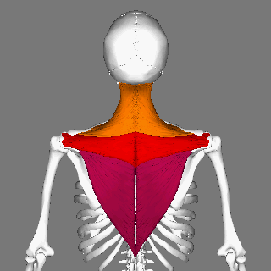
Ραχιαίοι μύες κορμού – Επιπολής στοιβάδα 2/2
“Trapezius animation small2”, από Was a bee διαθέσιμο με άδεια CC BY-SA 2.1 JP
“Muscle trapèze”, από Berichard διαθέσιμο με άδεια CC BY-SA 3.0

Slide 23
Ραχιαίοι μύες κορμού – Μέση στοιβάδα
Ο οπίσθιος άνω οδοντωτός βρίσκεται κάτω από τον ρομβοειδή μυ και ο οπίσθιος κάτω οδοντωτός βρίσκεται κάτω από τον πλατύ ραχιαίο.
Επειδή οι μύες αυτοί είναι λεπτοί και τετράγωνοι που συμβάλλουν περισσότερο στην αναπνευστική λειτουργία και λιγότερο στην κίνηση και σταθεροποίηση του κορμού, θα αναφερθούν στην ανάλυση της αναπνευστικής λειτουργίας.

Slide 24
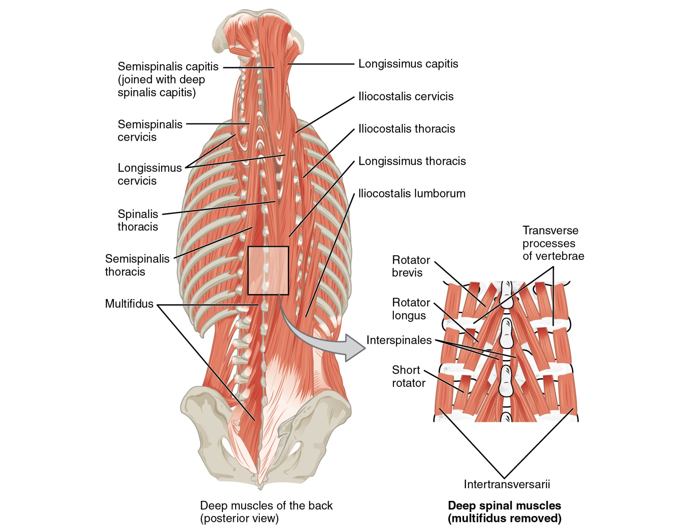
Ραχιαίοι μύες κορμού – Οργάνωση της ιερονωτιαίας και εγκάρσιο – ακανθώδους ομάδας
© 3 Φεβ 2015 OpenStax College. Textbook content produced by OpenStax College is licensed under a Creative Commons Attribution License 4.0 license.

Slide 25
Ιερονωτιαίοι μύες 1/3
Αποτελούνται από τον ακανθώδη, μήκιστο και λαγονοπλευρικό που έχουν κοινό τένοντα πλάτους μιας παλάμης προς τα έξω της ακανθώδους απόφυσης των οσφυϊκών σπονδύλων.
Ο κοινός τένοντας
Ο κάθε ένας από αυτούς τους μύες χωρίζεται τοπογραφικά σε 3 ή 4 μοίρες.
Ουσιαστικά, ο κοινός τένοντας αφορά στον ακανθώδη θωρακικό, μήκιστο θωρακικό και λαγονοπλευρικό οσφυϊκό, πολύ λίγες ίνες του επιπολής πολυσχιδή οσφυϊκού μυός συμβάλλουν στον σχηματισμό του.
Το οσφυϊκό τμήμα αυτών των μυών μπορεί να δρα ανεξάρτητα από το θωρακικό τμήμα.

Slide 26
Ιερονωτιαίοι μύες 2/3
Ο κοινός τένοντας προσφύεται:
Στην μέση ιερά ακρολοφία.
Στις ακανθώδεις αποφύσεις και στον επακάνθιο σύνδεσμο των κάτω θωρακικών και όλων των οσφυϊκών σπονδύλων.
Στις λαγόνιες ακρολοφίες.
Στον μείζονα και ελάσσονα ισχιοϊερό σύνδεσμο.
Στον μεγάλο γλουτιαίο.
Στον πολυσχιδή μυ.

Slide 27
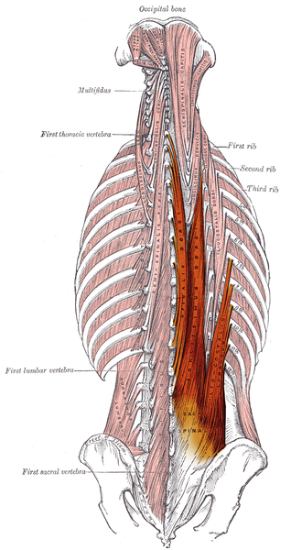
Ιερονωτιαίοι μύες 3/3
Οι μύες αυτοί έχουν περιγραφεί ανεπαρκώς.
Αναγνωρίζονται:
Ακανθώδης: θωρακικός, αυχενικός και κεφαλικός
Μήκιστος: θωρακικός, αυχενικός και κεφαλικός
Λαγονοπλευρικός: οσφυϊκός, θωρακικός, αυχενικός
Τα περισσότερα βιβλία δεν αναγνωρίζουν την ύπαρξη του μήκιστου οσφυϊκού και τις οσφυϊκές ίνες του λαγονοπλευρικού οσφυϊκού.
“Gray389 - Erector spinae”, από KDS444 διαθέσιμο ως κοινό κτήμα

Slide 28
Ακανθώδης θωρακικός
Εκφύεται: από την ακανθώδη απόφυση των Ο1, Ο2, Θ11 και Θ12 σπονδύλων (κοινός τένοντας).
Καταφύεται στις περισσότερες ακανθώδεις αποφύσεις των θωρακικών σπονδύλων.
“Spinalis”, από Uwe Gille διαθέσιμο ως κοινό κτήμα

Slide 29
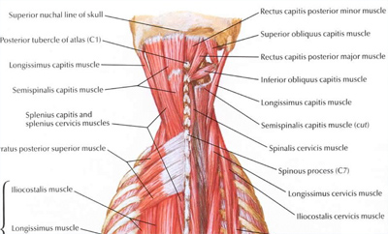
Ακανθώδης Αυχενικός και Κεφαλικός
Ακανθώδης αυχενικός, μπορεί και να μην υπάρχει.
Έκφυση: αυχενικός σύνδεσμος και ακανθώδης απόφυση των Α7 και Θ1.
Κατάφυση: ακανθώδης του Α2 ή δύο επίπεδα παρακάτω.
Ακανθώδης κεφαλικός: συνήθως συμφύεται με τον ημιακανθώδη κεφαλικό.
proloterapia.it

Slide 30
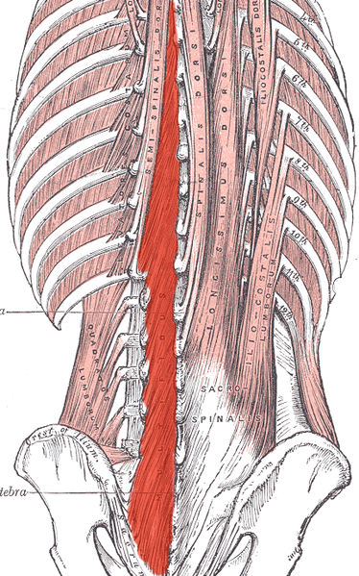
Μήκιστος οσφυϊκός
Αποτελείται από 5 δεσμίδες που εκφύονται από τα επικουρικά φύματα και τις εγκάρσιες αποφύσεις των οσφυϊκών σπονδύλων.
Οι ίνες από τον Ο5 καταφύονται στην ΟΑΛΑ.
Οι ίνες από τον Ο1-Ο4 σχηματίζουν κοινό τένοντα που προσφύεται προς τα έξω της κατάφυσης των δεσμίδων από τον Ο5.
“Multifidi”, από Uwe Gille διαθέσιμο ως κοινό κτήμα

Slide 31
Ανυσματικές δυνάμεις μήκιστου οσφυϊκού
Η δίπλευρη ενεργοποίηση του μυός προκαλεί ταυτόχρονα έκταση και οπίσθια μετατοπιστική κίνηση των σπονδύλων με αποτέλεσμα να προστατεύει την ΟΜ από τις πρόσθια κατευθυνόμενες διατμητικές δυνάμεις.
Προσανατολίζεται σχεδόν πάνω στον άξονα στροφής, επομένως βρίσκεται σε μειονεκτική θέση για να στρέψει τους σπονδύλους.
©Nikolai Bogduk, Clinical Anatomy of the Lumbar Spine and Sacrum, Elsevier Health Sciences, 2005

Slide 32
Μήκιστος θωρακικός
Αποτελείται από 11 ή 12 μικρές δεσμίδες που εκφύονται με τένοντα μήκους 3-4 cm από τις πλευρές και τις εγκάρσιες αποφύσεις των Θ1 ή Θ2 έως τον Θ12.
Ο κάθε τένοντας μεταπίπτει σε μικρή γαστέρα μήκους 7-8 cm.
Η κάθε γαστέρα σχηματίζει τένοντα που εκτείνονται προς την ΟΜ για τον σχηματισμό του κοινού τένοντα.
Δρα στις πλευρές και στους θωρακικούς σπονδύλους, και έμμεσα στην ΟΜ, προκαλώντας έκταση και πλάγια κάμψη.
“Multifidi”, από Uwe Gille διαθέσιμο ως κοινό κτήμα

Slide 33
Μήκιστος αυχενικός και Μήκιστος κεφαλικός
Μήκιστος αυχενικός
Έκφυση: εγκάρσιες αποφύσεις των Α2-Α6 σπονδύλων.
Κατάφυση: εγκάρσιες αποφύσεις των Θ1-Θ4 σπονδύλων.
Μήκιστος κεφαλικός
Έκφυση: μαστοειδής απόφυση του ινιακού οστού.
Κατάφυση: εγκάρσιες αποφύσεις των Θ1-Θ5 και τις αρθρικές αποφύσεις των Α4-Α7 σπονδύλων.

Slide 34
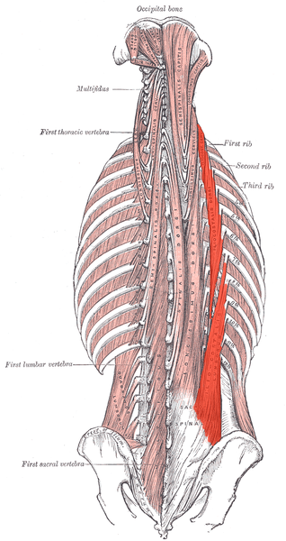
Λαγονοπλευρικός οσφυϊκός (οσφυϊκές ίνες)
Αποτελείται από 4 δεσμίδες που εκφύονται από τις κορυφές των εγκάρσιων αποφύσεων των Ο1-Ο4 σπονδύλων και από την μέση στοιβάδα της θωρακο-οσφυϊκής περιτονίας.
Καταφύονται με την σειρά τους στην λαγόνια ακρολοφία προς τα έξω της ΟΑΛΑ.
Η δεσμίδα του μυός που εκφύεται από τον Ο5 αντιπροσωπεύει τον οσφυολαγόνιο σύνδεσμο.
“Iliostalis”, από Uwe Gille διαθέσιμο ως κοινό κτήμα

Slide 35
Ανυσματικές δυνάμεις λαγονοπλευρικού οσφυϊκού
Εκτείνει και κάμπτει προς τα πλάγια την ΟΜ.
Οι κατώτερες δεσμίδες είναι οι μόνες που μπορούν να στρέψουν την ΟΜ σε σύγκριση με τις ίνες του μήκιστου και του πολυσχιδή οσφυϊκού.
©Nikolai Bogduk, Clinical Anatomy of the Lumbar Spine and Sacrum, Elsevier Health Sciences, 2005

Slide 36
Λαγονοπλευρικός οσφυϊκός
Κάθε δεσμίδα του εκφύεται με τένοντα μήκους 9-10 cm από τις γωνίες των 7 ή 8 κατώτερων πλευρών.
Η γαστέρα της κάθε δεσμίδας έχει μήκος 8-9 cm.
Καταφύεται στο λαγόνιο και στο ιερό οστούν (κοινός τένοντας).
Δρα έμμεσα στην ΟΜ την οποία εκτείνει και κάμπτει προς τα πλάγια.
Συμμετέχει ελάχιστα στην στροφή της ΣΣ, όμως από θέση στροφής επαναφέρει τον κορμό στην μέση θέση.
“Iliostalis”, από Uwe Gille διαθέσιμο ως κοινό κτήμα

Slide 37
Λαγονοπλευρικός θωρακικός
Περιορίζεται στην θωρακική μοίρα της ΣΣ.
Εκφύεται από τις γωνίες της 1^{ης} – 6^{ης} πλευράς και την εγκάρσια απόφυση του Α7 και καταφύεται στις γωνίες της 6^{ης} – 12^{ης} πλευράς.
“Iliostalis”, από Uwe Gille διαθέσιμο ως κοινό κτήμα

Slide 38
Λαγονοπλευρικός αυχενικός
Εκφύεται από τις εγκάρσιες αποφύσεις των Α4 – Α6 και καταφύεται στις γωνίες της 3^{ης} έως της 7^{ης} πλευράς.
© 3 Φεβ 2015 OpenStax College. Textbook content produced by OpenStax College is licensed under a Creative Commons Attribution License 4.0 license.

Slide 39
Ιερονωτιαίοι μύες ως ομάδα 1/2
Συνολικά, επειδή οι ιερονωτιαίοι μύες πλην του μήκιστου οσφυϊκού και τις οσφυϊκές ίνες του λαγονοπλευρικού δεν καταφύονται στους θωρακικούς και οσφυϊκούς σπονδύλους, εκτελούν αδρές κινήσεις χωρίς να έχουν την ικανότητα να ελέγχουν τις κινήσεις του κάθε σπονδύλου ξεχωριστά, π.χ., εκτείνουν την ΣΣ κατά το σήκωμα από την καρέκλα.
Η δίπλευρη συστολή των ιερονωτιαίων μυών σαν σύνολο εκτείνουν τον κορμό, τον αυχένα και το κεφάλι.
Λόγω της μεγάλης εγκάρσιας διατομής τους, οι μύες αυτοί μπορούν να παράγουν μεγάλες εκτατικές ροπές που είναι απαραίτητες για την άρση και μεταφορά βαριών αντικειμένων.

Slide 40
Ιερονωτιαίοι μύες ως ομάδα 2/2
Κατά την μονόπλευρη συστολή:
Μόνο ο λαγονοπλευρικός μπορεί να συμβάλλει αποτελεσματικά στην πλάγια κάμψη του κορμού, με τον λαγονοπλευρικό οσφυϊκό να συμβάλλει ελαφρώς στην σύστοιχη στροφή.
Η αυχενική και η κεφαλική μοίρα του μήκιστου και λαγονοπλευρικού βοηθούν στην σύστοιχη στροφή ιδιαίτερα όταν το κεφάλι και ο αυχένας βρίσκονται σε αντίθετη στροφή.
Εννευρώνονται από τους ραχιαίους κλάδους των γειτονικών νωτιαίων ριζών (Α3-Ο5).

Slide 41
Έκταση κορμού – κεφαλής – άνω και κάτω άκρων
© Donald A. Neumann, “Kinesiology of the Musculoskeletal System: Foundations for Rehabilitation”, Mosby/Elsevier, 2010

Slide 42
Εγκάρσιο - ακανθώδης ομάδα
Αποτελείται από τον ημιακανθώδη, τον πολυσχιδή και τους στροφείς των νώτων.
Βρίσκεται κάτω από τους ιερονωτιαίους μύες με τον ημιακανθώδη πιο επιφανειακά, τον πολυσχιδή λίγο πιο βαθειά και τους στροφείς ακόμα πιο βαθειά.
Οι μυϊκές δεσμίδες αυτών των μυών είναι παρόμοιες, διαφέρουν μόνο στο μήκος τους.

Slide 43
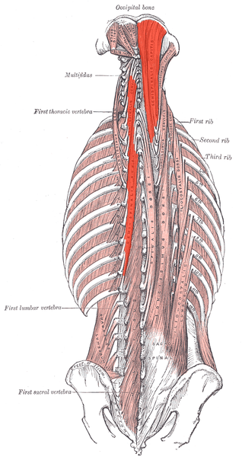
Ημιακανθώδης μυς
Ημιακανθώδης θωρακικός (λεπτός)
Έκφυση: ακανθώδης απόφυση των Α6-Θ4.
Κατάφυση: εγκάρσιες αποφύσεις των Θ6-Θ10.
Ημιακανθώδης αυχενικός (παχύτερος)
Έκφυση: ακανθώδης απόφυση των Α2-Α5.
Κατάφυση: εγκάρσιες αποφύσεις των Θ1-Θ6.
Ημιακανθώδης κεφαλικός (παχύς)
Έκφυση: μεταξύ της άνω και κάτω αυχενικής γραμμής του ινιακού.
Κατάφυση: εγκάρσιες αποφύσεις των Α7-Θ7 και τις αρθρικές αποφύσεις των Α4-Α6.
Εννεύρωση: ραχαίους κλάδους των παρακείμενων Α1-Θ6 νωτιαίων ριζών.
“Semispinalis”, από Rillke διαθέσιμο ως κοινό κτήμα

Slide 44
Ημιακανθώδης μυς
Ο ημιακανθώδης αυχενικός και κεφαλικός αποτελούν την μεγαλύτερη μυϊκή μάζα της οπίσθιας επιφάνειας του αυχένα.
Το μεγάλο τους μέγεθος και ο σχεδόν κάθετος προσανατολισμός τους αναπτύσσουν το 35%-40% της μέγιστης εκτατικής ροπής της κρανιο-αυχενικής περιοχής.
Ο ημιακανθώδης κεφαλικός είναι πολύ εύκολα ψηλαφητός.
© 3 Φεβ 2015 OpenStax College. Textbook content produced by OpenStax College is licensed under a Creative Commons Attribution License 4.0 license.

Slide 45
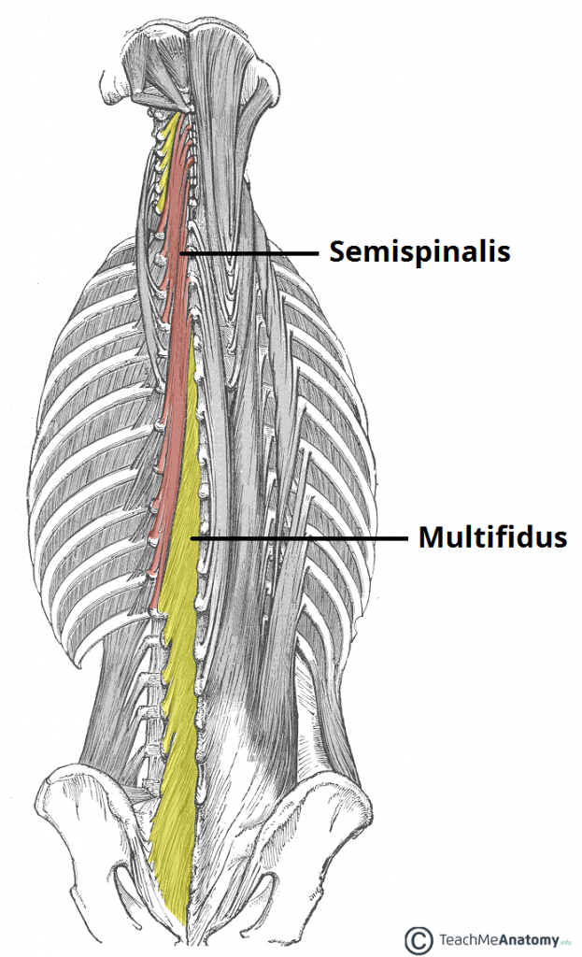
Πολυσχιδής μυς
Γενικά, ο μυς εκτείνεται μεταξύ της εγκάρσιας απόφυσης ενός σπονδύλου και ακανθώδους απόφυσης 2-4 υπερκείμενων σπονδύλων.
Είναι παχύτερος και πιο ανεπτυγμένος στην ΟΜ απ’ ότι στην ΘΜ και ΑΜ.
teachmeanatomy.info

Slide 46
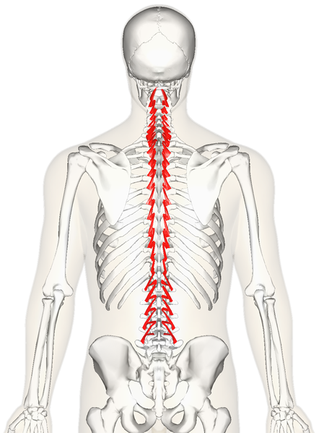
Στροφείς των νώτων μύες
Υπάρχουν στην ΑΜ και ΘΜ.
Είναι πιο ανεπτυγμένοι στην ΘΜ.
Μακροί στροφείς των νώτων
Έκφυση: βάση ακανθώδους απόφυσης και το παρακείμενο πέταλο.
Κατάφυση: εγκάρσια απόφυση του μεθεπόμενου υποκείμενου σπονδύλου.
Βραχύς στροφείς των νώτων
Έκφυση: ίδια.
Κατάφυση: εγκάρσια απόφυση του υποκείμενου σπονδύλου.
“Rotatores”, από CFCF διαθέσιμο με άδεια CC BY-SA 2.1 JP

Slide 47
Ενέργεια της εγκαρσιο-ακανθώδους ομάδας μυών 1/2
Γενικά, επειδή οι εγκαρσιο-ακανθώδεις μύες καταφύονται στους σπονδύλους και διασχίζουν λιγότερα σπονδυλικά επίπεδα από τους ιερονωτιαίους μύες, θεωρούνται ότι είναι σχεδιασμένοι να ελέγχουν τις κινήσεις και να σταθεροποιούν τον κάθε σπονδύλου.
Σε δίπλευρη συστολή:
Εκτείνουν της ΣΣ.
Αυξάνουν το αυχενικό και οσφυϊκό κύρτωμα και μειώνουν το θωρακικό.
Το μέγεθος και το πάχος τους είναι μεγαλύτερο στην αυχενική (ημιακανθώδης αυχενικός και κεφαλικός) και στην οσφυϊκή (πολυσχιδής) μοίρα.

Slide 48
Ενέργεια της εγκαρσιο-ακανθώδους ομάδας μυών 2/2
Σε μονόπλευρη συστολή:
Κάμπτουν προς τα πλάγια την ΣΣ, αν και ο μοχλοβραχίονάς τους είναι ανεπαρκής γι’ αυτήν την κίνηση λόγω της θέσης τους ως προς τον άξονα κίνησης.
Οι πλέον λοξές ίνες τους στρέφουν τους σπονδύλους σε αντίθετη κατεύθυνση.
Συμβάλλουν δευτερευόντως στην στροφή του κορμού σε σύγκριση με άλλους στροφείς του κορμού (π.χ., λοξοί κοιλιακοί).

Slide 49
Πολυσχιδής οσφυϊκός
Οι βραχύτερες ίνες εκφύονται από τα πέταλα και καταφύονται στο θηλοειδές φύμα του μεθεπόμενου σπονδύλου.
Ο μεγαλύτερος όγκος του πολυσχιδή αποτελείται από μακρύτερες ίνες οι οποίες εκφυόμενες από τις ακανθώδεις αποφύσεις των Ο1-Ο5 καταφύονται στο θηλοειδές φύμα, στην λαγόνια ακρολοφία και στο ιερό.
Κάποιες από τις ίνες καταφύονται στον αρθρικό θύλακο των Ζ αρθρώσεων αποτρέποντας τον τραυματισμό του κατά την διάρκεια των κινήσεων.
Η κατανομή των ινών και η εννεύρωση του πολυσχιδή είναι τέτοια ώστε η κύρια ενέργειά του επικεντρώνεται σε κάθε σπόνδυλο ξεχωριστά.

Slide 50
Ανυσματικές δυνάμεις πολυσχιδή
Η μικρή οριζόντια συνιστώσα θα μπορούσε να στρέψει τον υπερκείμενο σπόνδυλο, αλλά η κίνηση εμποδίζεται από τις ΖΑ αρθρώσεις και την ακαμψία του μεσοσπονδυλίου δίσκου.
Έτσι σε ΗΜΓ μελέτες βρέθηκε το παράδοξο ότι ο μυς ενεργοποιείται και στις δύο στροφές, με αποτέλεσμα ο μυς θεωρείται ότι είναι σταθεροποιός στις στροφικές κινήσεις.
Η κύρια ενέργεια του μυός εκφράζεται από την κατακόρυφη συνιστώσα που εκτείνει την ΟΜ αυξάνοντας το οσφυϊκό κύρτωμα.
©Nikolai Bogduk, Clinical Anatomy of the Lumbar Spine and Sacrum, Elsevier Health Sciences, 2005

Slide 51
Ομάδα βραχέων τμηματικών μυών Μεσεγκάρσιοι και Μεσακάνθιοι μύες
Η θέση τους είναι ιδανική για την παραγωγή εκτατικών ροπών καθώς και ροπών πλάγιας κάμψης.
Όμως, οι μύες αυτοί είναι πολύ μικροί για να μπορέσουν να κινήσουν τους σπονδύλου.
Θεωρείται ότι είναι υπεύθυνοι για τον έλεγχο της στάσης λόγω του μεγάλου δικτύου μηχανοϋποδοχέων.

Slide 52
Τέλος Ενότητας

Slide 53
Σημειώματα

Slide 54
Σημείωμα Αναφοράς
Copyright Τεχνολογικό Εκπαιδευτικό Ίδρυμα Αθήνας, Παλίνα Καρακασίδου 2014. Παλίνα Καρακασίδου. «Κινησιολογία ΙI (Θ). Ενότητα 3: Αλληλεπίδραση μυών και αρθρώσεων του αξονικού σκελετού». Έκδοση: 1.0. Αθήνα 2014. Διαθέσιμο από τη δικτυακή διεύθυνση: ocp.teiath.gr.

Slide 55
Σημείωμα Αδειοδότησης
Το παρόν υλικό διατίθεται με τους όρους της άδειας χρήσης Creative Commons Αναφορά, Μη Εμπορική Χρήση Παρόμοια Διανομή 4.0 [1] ή μεταγενέστερη, Διεθνής Έκδοση. Εξαιρούνται τα αυτοτελή έργα τρίτων π.χ. φωτογραφίες, διαγράμματα κ.λ.π., τα οποία εμπεριέχονται σε αυτό. Οι όροι χρήσης των έργων τρίτων επεξηγούνται στη διαφάνεια «Επεξήγηση όρων χρήσης έργων τρίτων».
Τα έργα για τα οποία έχει ζητηθεί άδεια αναφέρονται στο «Σημείωμα Χρήσης Έργων Τρίτων».
[1] http://creativecommons.org/licenses/by-nc-sa/4.0/
Ως Μη Εμπορική ορίζεται η χρήση:
που δεν περιλαμβάνει άμεσο ή έμμεσο οικονομικό όφελος από την χρήση του έργου, για το διανομέα του έργου και αδειοδόχο
που δεν περιλαμβάνει οικονομική συναλλαγή ως προϋπόθεση για τη χρήση ή πρόσβαση στο έργο
που δεν προσπορίζει στο διανομέα του έργου και αδειοδόχο έμμεσο οικονομικό όφελος (π.χ. διαφημίσεις) από την προβολή του έργου σε διαδικτυακό τόπο
Ο δικαιούχος μπορεί να παρέχει στον αδειοδόχο ξεχωριστή άδεια να χρησιμοποιεί το έργο για εμπορική χρήση, εφόσον αυτό του ζητηθεί.

Slide 56
Επεξήγηση όρων χρήσης έργων τρίτων
©
Δεν επιτρέπεται η επαναχρησιμοποίηση του έργου, παρά μόνο εάν ζητηθεί εκ νέου άδεια από το δημιουργό.
διαθέσιμο με άδεια CC-BY
Επιτρέπεται η επαναχρησιμοποίηση του έργου και η δημιουργία παραγώγων αυτού με απλή αναφορά του δημιουργού.
διαθέσιμο με άδεια CC-BY-SA
Επιτρέπεται η επαναχρησιμοποίηση του έργου με αναφορά του δημιουργού, και διάθεση του έργου ή του παράγωγου αυτού με την ίδια άδεια.
διαθέσιμο με άδεια CC-BY-ND
Επιτρέπεται η επαναχρησιμοποίηση του έργου με αναφορά του δημιουργού.
Δεν επιτρέπεται η δημιουργία παραγώγων του έργου.
διαθέσιμο με άδεια CC-BY-NC
Επιτρέπεται η επαναχρησιμοποίηση του έργου με αναφορά του δημιουργού.
Δεν επιτρέπεται η εμπορική χρήση του έργου.
διαθέσιμο με άδεια CC-BY-NC-SA
Επιτρέπεται η επαναχρησιμοποίηση του έργου με αναφορά του δημιουργού
και διάθεση του έργου ή του παράγωγου αυτού με την ίδια άδεια.
Δεν επιτρέπεται η εμπορική χρήση του έργου.
διαθέσιμο με άδεια CC-BY-NC-ND
Επιτρέπεται η επαναχρησιμοποίηση του έργου με αναφορά του δημιουργού.
Δεν επιτρέπεται η εμπορική χρήση του έργου και η δημιουργία παραγώγων του.
διαθέσιμο με άδεια
CC0 Public Domain
Επιτρέπεται η επαναχρησιμοποίηση του έργου, η δημιουργία παραγώγων αυτού και η εμπορική του χρήση, χωρίς αναφορά του δημιουργού.
διαθέσιμο ως κοινό κτήμα
Επιτρέπεται η επαναχρησιμοποίηση του έργου, η δημιουργία παραγώγων αυτού και η εμπορική του χρήση, χωρίς αναφορά του δημιουργού.
χωρίς σήμανση
Συνήθως δεν επιτρέπεται η επαναχρησιμοποίηση του έργου.

Slide 57
Διατήρηση Σημειωμάτων
Οποιαδήποτε αναπαραγωγή ή διασκευή του υλικού θα πρέπει να συμπεριλαμβάνει:
το Σημείωμα Αναφοράς
το Σημείωμα Αδειοδότησης
τη δήλωση Διατήρησης Σημειωμάτων
το Σημείωμα Χρήσης Έργων Τρίτων (εφόσον υπάρχει)
μαζί με τους συνοδευόμενους υπερσυνδέσμους.

Slide 58
Σημείωμα Χρήσης Έργων Τρίτων
Το Έργο αυτό κάνει χρήση των ακόλουθων έργων:
Donald A. Neumann, “Kinesiology of the Musculoskeletal System: Foundations for Rehabilitation”, Mosby/Elsevier, 2010.
Nikolai Bogduk, Clinical Anatomy of the Lumbar Spine and Sacrum, Elsevier Health Sciences, 2005.

Slide 59
Χρηματοδότηση
Το παρόν εκπαιδευτικό υλικό έχει αναπτυχθεί στo πλαίσιo του εκπαιδευτικού έργου του διδάσκοντα.
Το έργο «Ανοικτά Ακαδημαϊκά Μαθήματα στο ΤΕΙ Αθήνας» έχει χρηματοδοτήσει μόνο την αναδιαμόρφωση του εκπαιδευτικού υλικού.
Το έργο υλοποιείται στο πλαίσιο του Επιχειρησιακού Προγράμματος «Εκπαίδευση και Δια Βίου Μάθηση» και συγχρηματοδοτείται από την Ευρωπαϊκή Ένωση (Ευρωπαϊκό Κοινωνικό Ταμείο) και από εθνικούς πόρους.

